Slide 2
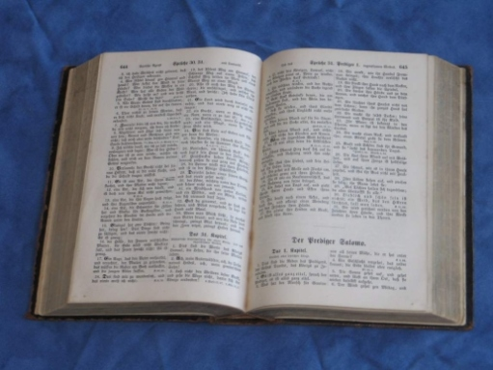
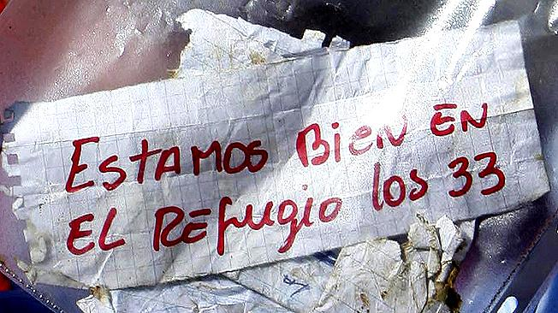
bordes.org

Slide 3
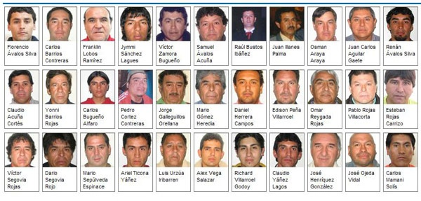
theclinic.cl

Slide 4
Gemeindebau mit Gottes Gnade
Apostelgeschichte 2,42-47
1. Gottes Wort: Die Basis auf der alles steht
2. Gemeinschaft: Das Zusammensein, das alles trägt
3. Gebet: Der Lobpreis, der Gott ehrt
4. Gehen: Der Glaube, der aktiv gelebt wird

Slide 5
1. Gottes Wort: Die Basis auf der alles steht
In den Worten Jesu bleiben: Johannes 8,31
Rettung durch Gottes Wort: Apostelgeschichte 2,41; Römer 10,17; 2. Timotheus 3,14-17
Beglaubigung der Apostel: 2. Korinther 12,12; Hebräer 2,3-4
Gottesfurcht: Prediger 12,13; Philipper 2,12; 2. Korinther 5,11; 1. Timotheus 5,20)
➔ Nimm Gott ernst!
Nimm Gottes Wort ernst!
Gemeindebau mit Gottes Gnade

Slide 6
2. Gemeinschaft: Das Zusammensein, das alles trägt
Miteinander mit Jesus (Lukas 22,19; 1. Korinther 10,16; 11,23ff; 1. Johannes 1,3)
Füreinander für die Anderen (Apostelgeschichte 4,35; Römer 12,13a; Galater 6,2.9-10; 1. Johannes 3,17)
Beieinander mit den Anderen (z.B. Apostelgeschichte 4)
Versäume nicht das Miteinander mit Jesus (Hebräer 10,24-25)!
Lebe das Füreinander für die Anderen!
➔ Komme zur Freude im Beieinander mit den Anderen!
Gemeindebau mit Gottes Gnade

Slide 7
3. Gebet: Der Lobpreis, der Gott ehrt
Verharren im Gebet: Apostelgeschichte 1,14; Römer 12,12; Kolosser 4,2; 1. Thessalonicher 5,17
➔ Lerne vom Gebetsleben der ersten Christen!
Gemeindebau mit Gottes Gnade

Slide 8
4. Gehen: Der Glaube, der aktiv gelebt wird
In die Öffentlichkeit: Lukas 24,53; Apostelgeschichte 3,1
Rettung durch Gottes Gnade: z.B. Apostelgeschichte 5,14; 9,31; 11,21.24
Gehe los und werde aktiv um Menschen zu Jesus zu führen!
Wisse zu 100%, dass die Rettung eines Menschen voll und ganz in der Gnade des Herrn liegt, der so seine Gemeinde baut.
Gemeindebau mit Gottes Gnade

Slide 9
Gemeindebau mit Gottes Gnade
Apostelgeschichte 2,42-47
➔ Nimm Gott ernst!
Nimm Gottes Wort ernst!
Versäume nicht das Miteinander mit Jesus (Hebräer 10,24-25)!
Lebe das Füreinander für die Anderen!
Komme zur Freude im Beieinander mit den Anderen!
Lerne vom Gebetsleben der ersten Christen!
Gehe los und werde aktiv um Menschen zu Jesus zu führen!
Wisse zu 100%, dass die Rettung eines Menschen voll und ganz in der Gnade des Herrn liegt, der so seine Gemeinde baut.

